Slide 1
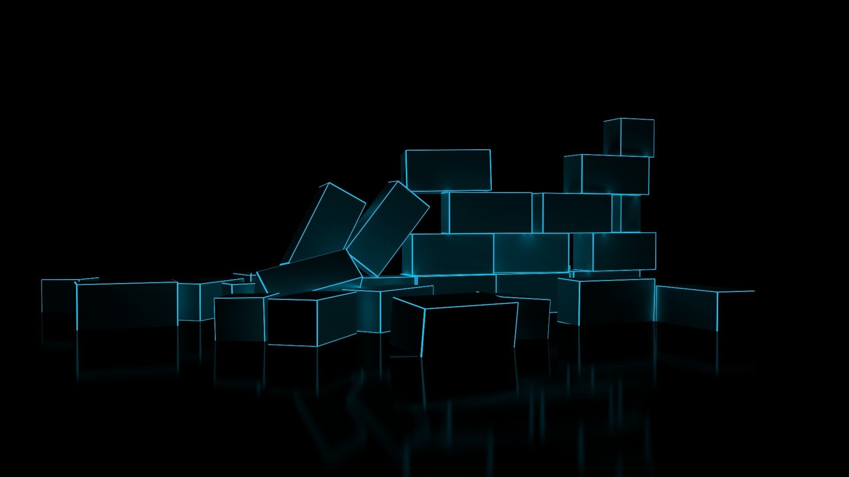
Нечто на красивом фоне
Подготовили:
Чекулаев Константин
Воронина Елизавета

Slide 2
Идея:
Главное, чтобы можно было запутаться! Есть развилки и красивые текстуры) Лабиринт с несколькими уровнями и удивительной графикой в 3D.
-Лабиринт...
-Да, это интересно)
-Давай его сделаем?
-Ну ок)
-Скучно... Теперь 3D!
-Теперь страшно!

Slide 3
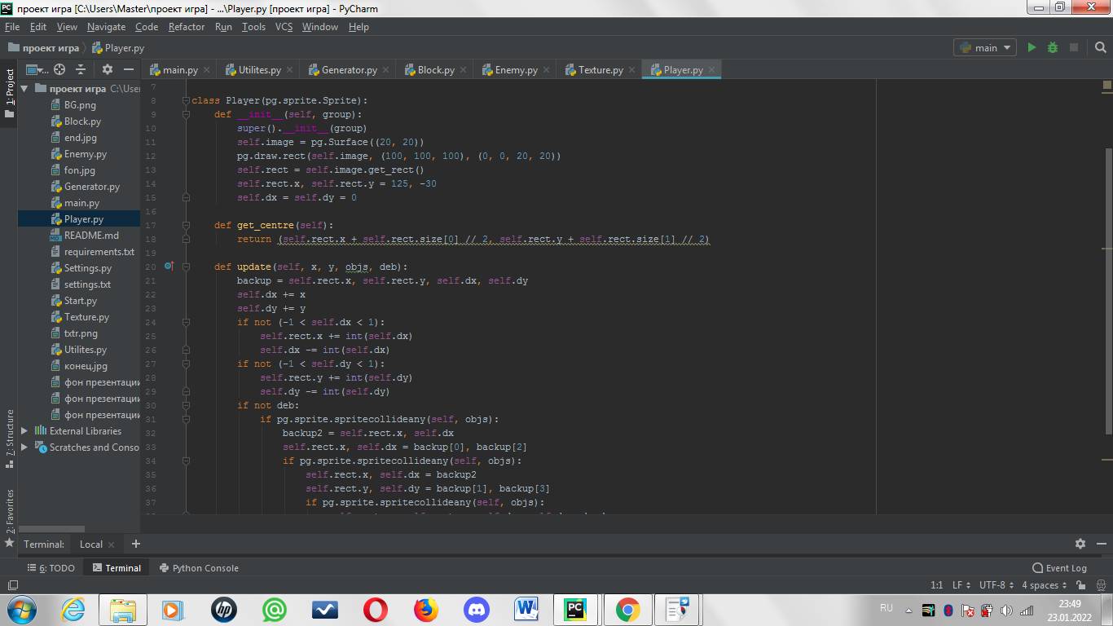
Реализация:
Основа игры отображена классами отдельных текстур, уоторые хранятся в различных файлах для лёгкого чтения кода. А все процессы проводятся в главном файле и игровом цикле. Самые важные данные хранятся в текстовом файле для удобной замены при необходимости.

Slide 4
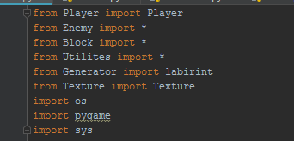
Технологии:
PyGame — наше всё))
Дальше по-немного OS, Random... Много интересных библиотек понадобилось, но это основное, что мы могли делать, если проект, по PyGame)

Slide 5
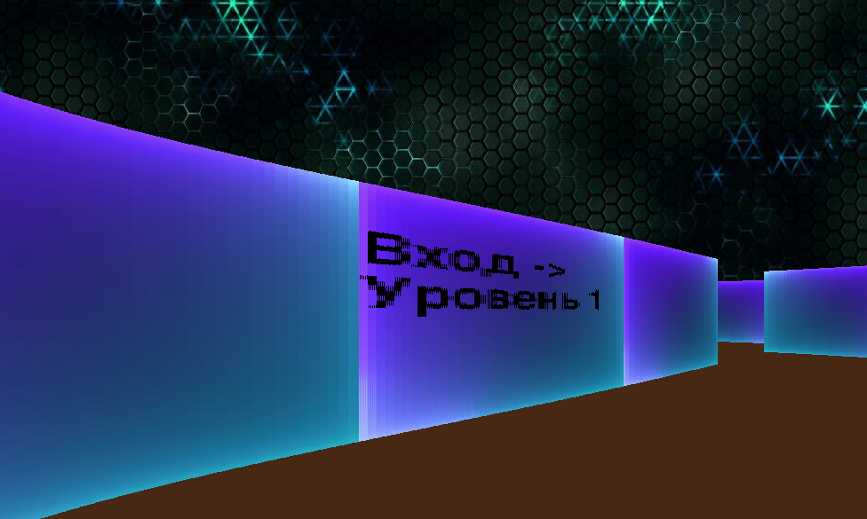
Спасибо за внимание!
Это было описание, а теперь сама игра)

